Slide 1

PROGRAMA DE QUALIDADE E AGILIDADE DOS TRIBUNAIS DE CONTAS
TREINAMENTO DA COMISSÃO DE
GARANTIA DA QUALIDADE DO MMD-TC
Conceitos, princípios e diretrizes de auditoria
Instrutores:
Paulo H. Bertolini
José P. Ramalho
Leopoldo S. Luz

Slide 2
PROGRAMA
01 • Apresentação da FCAV e da parceria Fundação Vanzolini - Atricon
02 • Introdução
03 • Referenciais para a condução do programa de avaliação do MMD-TC
04 • Terminologia
05 • Princípios gerais de auditoria aplicáveis à avaliação do MMD-TC
06 • A preparação para uma auditoria
07 • A execução de uma auditoria
08 • Avaliação e aperfeiçoamento do processo de auditoria
09 • Competência e avaliação dos auditores
10 • Exercícios

Slide 3
• Apresentação da Fundação Vanzolini e da
parceria Fundação Vanzolini – ATRICON
Professor Leopoldo
01 • Apresentação da Fundação Vanzolini e da parceria Fundação Vanzolini - Atricon
02 • Introdução
03 • Referenciais para a condução do programa de avaliação do MMD-TC
04 • Terminologia
05 • Princípios gerais de auditoria aplicáveis à avaliação do MMD-TC
06 • A preparação para uma auditoria
07 • A execução de uma auditoria
08 • Avaliação e aperfeiçoamento do processo de auditoria
09 • Competência e avaliação dos auditores
10 • Exercícios

Slide 4
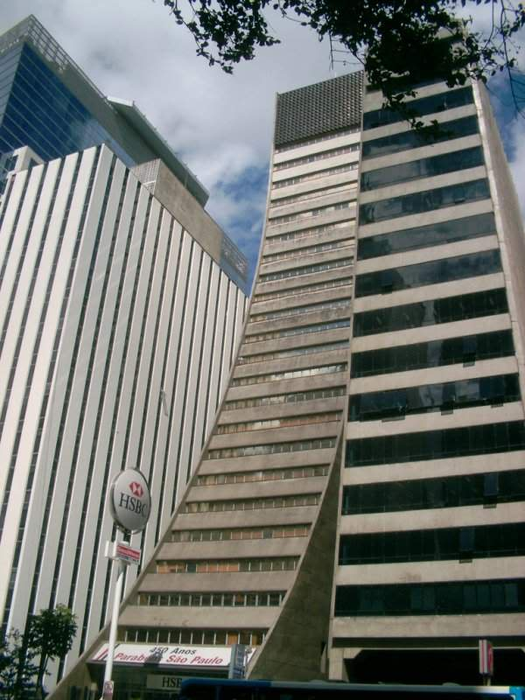


USP
VANZOLINI
Poli aprova, em 1958, a instalação do curso de Engenharia de Produção como opção da Engenharia Mecânica.
Em 1967, nasce a Fundação Vanzolini,
Instituição criada, mantida e gerida pelos professores do Departamento de Engenharia de Produção da POLI-USP.
A Fundação Vanzolini como Organismo de Certificação do MMD-TC 2019
4

Slide 5
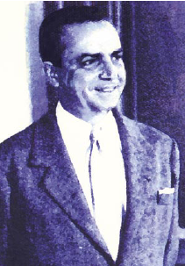
Carlos Alberto Vanzolini
1902-1953
Engenheiro Civil - Escola Politécnica da USP formado em 1925.
Professor Catedrático da EPUSP em 1943, com a defesa da Tese “Concorrência Monopolística”, ocupou a Cadeira 19: “Economia Política; Estatística Aplicada e Organizações Administrativas”.
Eng.º responsável pela construção do Instituto de Educação do Rio de Janeiro, na década de 1930.
Trabalhou na Secretaria de Viação de Obras Públicas e na Secretaria da Fazenda do Estado de SP, onde elaborou a estatística imobiliária do estado.
Influenciou a criação do curso de Engenharia de Produção da POLI-USP.
A Fundação Vanzolini como Organismo de Certificação do MMD-TC 2019

Slide 6





RELACIONAMENTO
USP Universidade
de São Paulo
POLI Escola Politécnica
PRO Departamento de Engenharia de Produção
Fundação Vanzolini
6
A Fundação Vanzolini como Organismo de Certificação do MMD-TC 2019
6
6

Slide 7

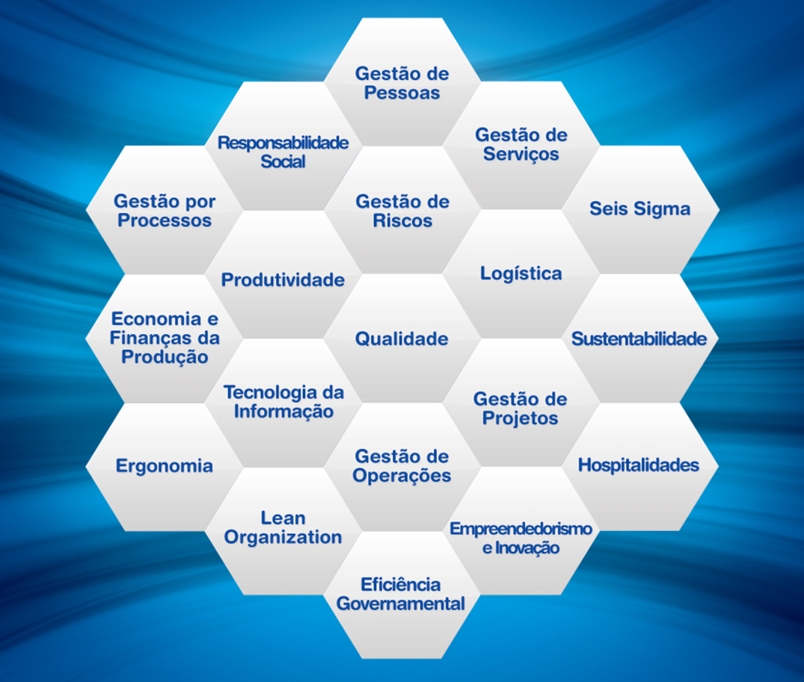
ÁREAS de atuação

Slide 8

CÍRCULO DO
CONHECIMENTO
Projetos e Pesquisas
Qualidade e Certificação
Educação
Educação Executiva
Consultoria e Programas de Educação in company
Certificação e Gestão da Qualidade
Gestão de Tecnologias em Educação
Projetos e Pesquisas
Gestão de Conhecimento
A Fundação Vanzolini como Organismo de Certificação do MMD-TC 2019
8

Slide 9

GERAÇÃO DE
CONHECIMENTO APLICADO
educação
Projetos e Pesquisas
Consultorias e Projetos
UNIVERSIDADE
MERCADO
A Fundação Vanzolini como Organismo de Certificação do MMD-TC 2019
9

Slide 10




Pós-graduação
PROGRAMAS
MBA Gestão da Produção;
MBA Gestão da Inteligência Competitiva;
CEAI - Administração Industrial;
Gestão de Projetos;
Gestão de Projetos em TI;
Logística Empresarial;
Qualidade e Produtividade;
Todos os cursos possuem certificados de conclusão emitidos pela USP, por meio de convênio firmado entre a Fundação Vanzolini e a Universidade.
A Fundação Vanzolini como Organismo de Certificação do MMD-TC 2019
10

Slide 11

PESQUISA & DESENVOLVIMENTO
A unidade de Pesquisa, Desenvolvimento, Automação e Inovação da Fundação Vanzolini está habilitada junto ao Comitê da Área de Tecnologia da Informação – CATI, à execução de atividades de pesquisa e desenvolvimento - P&D em convênios com empresas beneficiárias dos incentivos da Lei no 8.248, de 1991 (Capacitação e competitividade do setor de informática).
A Fundação Vanzolini como Organismo de Certificação do MMD-TC 2019
11

Slide 12

QUALIDADE E CERTIFICAÇÃO
A área de Certificação é dividida em Certificação de Sistemas, Sistemas Evolutivos de Garantia da Qualidade na Construção Civil, Certificação de Produtos e Serviços, e Acreditação de Organizações de Saúde (ONA).
A FCAV Certifica Sistemas da Qualidade desde 1990.
Foi a primeira instituição acreditada pelo Inmetro no Sistema Brasileiro de Avaliação da Conformidade.
Membro pleno do The International Certification Network – IQNet, rede composta pelas 38 mais importantes certificadoras presentes em mais de 150 países, o que outorga validade internacional às suas certificações.
A Fundação Vanzolini como Organismo de Certificação do MMD-TC 2019
12

Slide 13


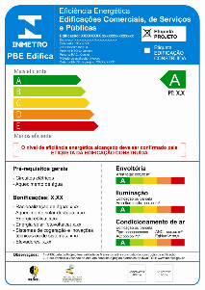
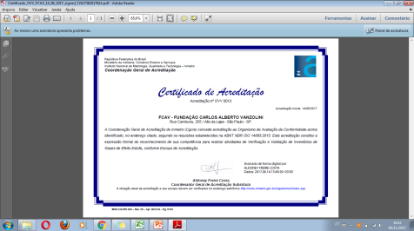


Histórico da Certificação na Fundação Vanzolini
1967
1988
1990
1997
2004
2008
2014
2017
Realizado um programa junto ao governo da Inglaterra
OVV
PARTNERSHIP
OVV = Organismo de Verificação e Validação
A Fundação Vanzolini como Organismo de Certificação do MMD-TC 2019
13

Slide 14
A PARCERIA FCAV - ATRICON
OBJETIVO
CERTIFICAÇÃO DO PROGRAMA DE AVALIAÇÃO DO MMD-TC DE 2019.
ETAPAS
Planejar as atividades para a certificação do Processo de Aplicação do MMD-TC de 2019;
Assessorar a ATRICON na elaboração/revisão do Manual de Procedimentos do MMD-TC;
Auxiliar a ATRICON nos treinamentos das comissões de avaliação, de controle da qualidade e de garantia da qualidade;
Realizar a verificação e a avaliação do Processo de Aplicação do MMD-TC de 2019;
Emitir relatório conclusivo de verificação e avaliação do Processo de Aplicação do MMD.TC de 2019;
Certificar a aderência do Processo de Aplicação do MMD-TC de 2019 ao Manual de Procedimentos do MMD-TC, versão v.1.0, de 15/03/2019 e demais documentos normativos aplicáveis.

Slide 15
ATUAÇÃO DA FCAV
Assessorar a Atricon a desenvolver o Manual de Procedimentos segundo o qual o MMD-TC será conduzido;
Desenvolver um procedimento interno de certificação, segundo o qual seu processo de certificação do MMD-TC será conduzido;
Realizar a programação de todo o processo de certificação em conjunto com a Atricon;
Preparar e ministrar treinamentos para as comissões de avaliação e as comissões de garantia da qualidade definidas pela Atricon, no que concerne aos processos a serem postos em prática por elas;
Realizar a auditoria do processo de avaliação do MMD-TC segundo seu procedimento de certificação, documentando a auditoria e seus resultados em um relatório;
Proceder à certificação do MMD-TC, se atendidos pela Atricon os critérios estabelecidos no Manual do MMD-TC.

Slide 16
• Introdução
Professor Leopoldo
01 • Apresentação da Fundação Vanzolini e da parceria Fundação Vanzolini - Atricon
02 • Introdução
03 • Referenciais para a condução do programa de avaliação do MMD-TC
04 • Terminologia
05 • Princípios gerais de auditoria aplicáveis à avaliação do MMD-TC
06 • A preparação para uma auditoria
07 • A execução de uma auditoria
08 • Avaliação e aperfeiçoamento do processo de auditoria
09 • Competência e avaliação dos auditores
10 • Exercícios

Slide 17
Objetivos do Treinamento
Apresentar aos membros da Comissão de Garantia da Qualidade as bases de um processo de auditoria e a forma de conduzir este processo de maneira a obter resultados justos, eficientes e eficazes ao empregar a auditoria como ferramenta para o processo de avaliação do MMD-TC, na avaliação de 2019;
Praticar, com exercícios, as diferentes etapas de um processo de auditoria e discutir os diferentes resultados apresentados pelos grupos de estudo a serem constituídos no curso.

Slide 18
Programa
Primeiro dia
01 - Apresentação da Fundação Vanzolini e da parceria Fundação Vanzolini – Atricon
02 - Introdução
03 - Referenciais para a condução do programa de avaliação do MMD-TC
04 - Terminologia
05 - Princípios gerais de auditoria aplicáveis à avaliação do MMD-TC
06 - A preparação para uma auditoria
07 - A execução de uma auditoria
08 - Avaliação e aperfeiçoamento do processo de auditoria
09 - Competência e avaliação dos auditores

Slide 19
Programa
Segundo dia
10 - Exercícios
Plano de visita da equipe da Comissão de Garantia da Qualidade
Reunião de abertura da visita
Estudos de cenários
Documentação
  Check list da Garantia da Qualidade
  Declaração da Garantia da Qualidade
  Planilha do MMD-TC
Reunião de encerramento da visita

Slide 20
  Momento Atual e Importância da
  Transparência dos Processos
Exemplos:
CF, art. 5º XXXIII (acesso à informação) ;
CF, art. 37, §3º (participação do usuário na administração pública);
CF, art. 216, §2º (gestão da documentação que integra o patrimônio cultural brasileiro);
CF, arts. 70 e seguintes (fiscalização contábil, financeira e orçamentária, operacional e patrimonial da União, estados federativos e municípios);
Lei Complementar n º 101/2000 (Lei da Responsabilidade Fiscal);
Lei nº 12.527/2011 (Lei da Transparência);
Lei nº 13.460/2017 (participação, proteção e defesa dos direitos do usuário dos serviços públicos da administração pública).

Slide 21
Os Papéis de Cada Um na Avaliação do MMD-TC 2019
ORG. CERTIFICAÇÃO
ATRICON
DIREÇÃO
DIREÇÃO
C. CERT.
C. C. G.
AUDIT.
C. G. Q.
T. C.
T. C.
T. C.
C. C. Q.
C. C. Q.
C. C. Q.
C. A.
C. A.
C. A.
Políticas, objetivos, processos, resultados etc.
Políticas, objetivos, processos, resultados etc.
Políticas, objetivos, processos, resultados etc.

Slide 22
Competência dos Tribunais de Contas
promover a avaliação e o controle de qualidade do desempenho do Tribunal, observando o cronograma estabelecido pela Atricon;
constituir comissões de avaliação e de controle de qualidade;
assegurar autonomia às comissões para o desempenho da atividade, bem como o acesso a pessoas, documentos, informações e sistemas relevantes para o procedimento;
assegurar as condições necessárias para a aplicação do MMD-TC;
prestar as informações solicitadas pela Atricon;
assegurar à Comissão de Garantia da Qualidade o acesso a pessoas, documentos, informações e sistemas relevantes para o procedimento;
executar as demais ações de sua responsabilidade previstas neste manual.

Slide 23
Competência da Comissão de Avaliação
manter contato permanente com a Comissão de Coordenação Geral do MMD-TC, prestando-lhe as informações que lhe forem solicitadas;
definir o seu plano de trabalho, com observância ao cronograma estabelecido pela Atricon;
realizar as atividades necessárias, envolvendo os líderes e servidores responsáveis pelas áreas, produtos e atividades avaliados;
adotar os modelos de papéis de trabalho e observar as orientações expedidas pela Comissão de Coordenação Geral;
participar dos treinamentos promovidos pela Atricon;
utilizar a ferramenta de comunicação estabelecida pela Atricon;
dar suporte à Comissão de Garantia da Qualidade, facilitando-lhe o acesso às pessoas, documentos, informações e sistemas relevantes para o procedimento;
enviar à Atricon os documentos e informações de sua responsabilidade, observando os prazos, modelos e orientações do MMD-TC;
executar as demais ações de responsabilidade da comissão previstas neste manual.

Slide 24
Competência da Comissão de Controle da Qualidade
realizar o controle de qualidade dos trabalhos desenvolvidos pela Comissão de Avaliação do respectivo Tribunal, com ênfase na documentação e nas evidências apresentadas como atendimento aos critérios estabelecidos no MMD-TC;
manter contato com a Comissão de Coordenação Geral, prestando-lhe as informações que lhe forem solicitadas;
realizar as atividades necessárias, envolvendo os líderes e servidores responsáveis pelas áreas, produtos e atividades avaliados;
adotar os modelos de papéis de trabalho e observar as orientações expedidas pela Comissão de Coordenação Geral do MMD-TC;
participar dos treinamentos promovidos pela Atricon;
utilizar a ferramenta de comunicação estabelecida pela Atricon;
dar suporte à Comissão de Garantia da Qualidade;
enviar à Atricon os documentos e informações de sua responsabilidade, observando os prazos, modelos e orientações do MMD-TC;
executar as demais ações de responsabilidade da comissão previstas neste manual.

Slide 25
Competência da Comissão de Garantia da Qualidade
realizar a garantia da qualidade em todos os Tribunais de Contas adesos ao MMD-TC com base em amostra selecionada pela Comissão de Coordenação Geral com base em Orientação do MMD-TC;
manter contato com a Comissão de Coordenação Geral, prestando-lhe as informações que lhe forem solicitadas;
realizar as atividades necessárias, envolvendo os líderes e servidores responsáveis pelas áreas, produtos e atividades avaliados;
adotar os modelos de papéis de trabalho e observar as orientações expedidas pela Comissão de Coordenação Geral;
participar obrigatoriamente dos treinamentos promovidos pela Atricon, como condição para participar do processo de garantia de qualidade nos TCs;
utilizar a ferramenta de comunicação estabelecida pela Atricon;
elaborar o Check List da Garantia da Qualidade;
elaborar a Declaração de Garantia da Qualidade em conformidade com modelo definido pela Comissão de Coordenação Geral;
enviar à Atricon os documentos e informações de sua responsabilidade, observando os prazos, modelos e orientações do MMD-TC;
executar as demais ações de responsabilidade da comissão previstas neste manual.

Slide 26
Competência da Comissão de Coordenação Geral
promover os ajustes necessários à atualização do MMD-TC, exceto quando a modificação for substancial, alterando os fundamentos ou o alcance da norma, caso em que a proposta será submetida à deliberação da Diretoria da Atricon;
coordenar as atividades desenvolvidas no âmbito do Projeto MMD-TC, inclusive as da Comissão e Subcomissões de Garantia da Qualidade;
elaborar o relatório dos resultados consolidados do MMD-TC;
monitorar os resultados do MMD-TC;
manter atualizados os dados e informações sobre o MMD-TC disponibilizados no sítio eletrônico da Atricon;
coordenar os treinamentos no âmbito do Projeto MMD-TC;
propor cronograma geral de aplicação do MMD-TC;
elaborar plano de ação para aplicação do MMD-TC;
proporcionar apoio técnico às comissões dos Tribunais responsáveis pela aplicação do MMD-TC;
gerenciar as ferramentas eletrônicas e de comunicação;
constituir as Subcomissões de Garantia da Qualidade;
definir critérios e selecionar amostra para verificação pela Comissão de Garantia da Qualidade do MMD-TC;
elaborar modelos e orientações para aplicação do MMD-TC;
executar as demais ações de responsabilidade da comissão previstas neste manual.

Slide 27
Competência da ATRICON
atualizar o MMD-TC, com a participação de conselheiros, conselheiros substitutos e técnicos dos Tribunais de Contas, e submetê-la à deliberação da Direção;
formalizar a adesão dos Tribunais de Contas ao MMD-TC;
definir cronograma para a execução, controle de qualidade e garantia de qualidade da avaliação, bem como para a consolidação e divulgação dos resultados;
coordenar a aplicação do MMD-TC no âmbito dos Tribunais;
designar a Comissão de Coordenação Geral do MMD-TC e a Comissão de Garantia da Qualidade das avaliações;
assegurar treinamento e suporte técnico às comissões;
promover garantia de qualidade do processo de avaliação;
disponibilizar orientações e modelos para subsidiar as comissões;
divulgar as atividades desenvolvidas pela Atricon e pelos Tribunais de Contas no âmbito do Projeto;
consolidar os resultados das avaliações, vedada à individualização dos resultados e o ranqueamento dos Tribunais de Contas;
publicar e divulgar os resultados consolidados da avaliação;
definir plano de ação para implementação das providências sob a responsabilidade da Atricon relativas ao MMD-TC;
executar as demais ações de sua responsabilidade previstas neste manual.

Slide 28
Atribuições do Organismo de Certificação
assessorar a Atricon a desenvolver o Manual de Procedimentos segundo o qual o MMD-TC será conduzido;
desenvolver procedimento interno de certificação, segundo o qual seu processo de certificação do MMD-TC será conduzido;
realizar a programação de todo o processo de certificação em conjunto com a Atricon;
preparar e ministrar treinamentos para as Comissões de Avaliação e as Comissões de Garantia da Qualidade definidas pela Atricon, no que concerne aos processos a serem postos em prática por elas;
realizar a auditoria do processo de avaliação do MMD-TC segundo seu procedimento de certificação, documentando a auditoria e seus resultados em um relatório;
proceder à certificação do MMD-TC, se atendidos pela Atricon os critérios estabelecidos no Manual de Procedimentos do MMD-TC.

Slide 29
As Avaliações pelas Comissões Como Formas de Auditoria
Auditoria: processo sistemático, independente e documentado para obter evidência e avaliá-la objetivamente para determinar a extensão na qual os critérios de auditoria são atendidos.
As avaliações das C.A., C.C.Q e C.G.Q são
  processos (conjunto de atividades ... para entregar um resultado pretendido)?
  sistemáticos?
  independentes?
  documentados?
  para obter evidência e avaliá-la objetivamente, para?
    determinar a extensão na qual os critérios de auditoria são atendidos?

Slide 30
O Objeto da Avaliação pelo MMD-TC como um Sistema de Gestão
Sistema de Gestão: conjunto de elementos inter-relacionados ou interativos de uma organização para estabelecer políticas, objetivos e processos para alcançar esses objetivos.
O que o MMD-TC avalia nos Tribunais de Contas é
  um conjunto de elementos inter-relacionados ou interativos do TC?
    para estabelecer políticas, objetivos? e
    processos para alcançar esses objetivos?

Slide 31
Concluindo:
Pela similaridade das atividades das C.A., C.C.Q e, especialmente da C.G.Q, com auditoria, e, em particular, auditoria de sistemas de gestão, convém que aproveitemos:
  as diretrizes contidas nas normas ISSAI (normas internacionais das entidades fiscalizadoras superiores), no que aplicável;
  as diretrizes contidas nas normas NBASP (normas brasileiras de auditoria do setor público) no que aplicável;
  as diretrizes contidas na NBR ISO 19011:2018 – Diretrizes para auditorias em sistemas de gestão.

Slide 32
A NBR ISO 19011:2018 traz:
Termos e definições aplicáveis à auditoria de sistemas de gestão;
Princípios de auditoria de sistemas de gestão;
Diretrizes para gerenciar um programa de auditorias de sistemas de gestão;
Diretrizes para conduzir auditorias de sistemas de gestão;
Diretrizes para prover e avaliar competências de auditores;
Orientações adicionais para os auditores de sistemas de gestão;

Slide 33
Termos e definições aplicáveis à auditoria de sistemas de gestão:
auditoria | auditoria combinada | auditoria conjunta
programa de auditorias | escopo da auditoria | plano de auditoria
critérios de auditoria | evidência objetiva | evidência de auditoria
constatações de auditoria | conclusões de auditoria | cliente de auditoria
auditado | equipe de auditoria | auditor
especialista | observador | sistema de gestão
risco | conformidade | não conformidade
competência | requisito | processo
desempenho | eficácia

Slide 34
Princípios de auditoria de sistemas de gestão:
INTEGRIDADE: o fundamento do profissionalismo
APRESENTAÇÃO JUSTA: a obrigação de reportar com veracidade e exatidão
DEVIDO CUIDADO PROFISSIONAL: a aplicação da diligência e julgamento em auditoria
CONFIDENCIALIDADE: segurança de informação
INDEPENDÊNCIA: a base para a imparcialidade da auditoria e objetividade das conclusões de auditoria
ABORDAGEM BASEADA EM EVIDÊNCIA: o método racional para alcançar conclusões de auditoria confiáveis e reprodutíveis em um processo sistemático de auditoria
ABORDAGEM BASEADA EM RISCO: uma abordagem e auditoria que considera riscos e oportunidades

Slide 35
Diretrizes para gerenciar um programa de auditorias de sistemas de gestão:
PLANEJAR | estabelecer objetivos do programa de auditoria
 | determinar e avaliar riscos e oportunidades do programa de auditoria
 | estabelecer o programa de auditoria
FAZER | implementar o programa de auditorias
VERIFICAR | monitorar o programa de auditoria
AGIR | analisar criticamente e melhorar o programa de auditoria

Slide 36
Diretrizes para conduzir auditorias de sistemas de gestão:
INICIAR A AUDITORIA | estabelecer contato com o auditado determinar a viabilidade da auditoria
PREPARAR AS ATIVIDADES DE AUDITORIA | realizar a análise crítica de informação documentada planejar a auditoria atribuir trabalho para a equipe de auditoria preparar informação documentada para a auditoria
CONDUZIR ATIVIDADES DA AUDITORIA | atribuir papéis e responsabilidades para guias e observadores conduzir a reunião da abertura comunicação durante a auditoria disponibilidade e acesso de informação de auditoria analisar criticamente a informação documentada ao conduzir a auditoria coletar e verificar informação gerar constatações de auditoria determinar a conclusão da auditoria conduzir a reunião de encerramento
PREPARAR E DISTRIBUIR O RELATÓRIO DE AUDITORIA
CONCLUIR A AUDITORIA
CONDUZIR O ACOMPANHAMENTO DA AUDITORIA

Slide 37
Diretrizes para prover e avaliar competências de auditores:
DETERMINAR A COMPETÊNCIA | comportamento pessoal conhecimento e habilidades genéricos de auditoria de sistema de gestão competência em disciplina e setor específicos competência genérica de líder de equipe de auditoria conhecimento e habilidades para auditar múltiplas disciplinas alcançar a competência de auditor alcançar a competência do líder da equipe de auditoria
ESTABELECER OS CRITÉRIOS DE AVALIAÇÃO DE AUDITOR
SELECIONAR O MÉTODO APROPRIADO DE AVALIAÇÃO DE AUDITOR
CONDUZIR A AVALIAÇÃO DE AUDITOR
MANTER E MELHORAR A COMPETÊNCIA DE AUDITOR

Slide 38
Orientações adicionais para os auditores de sistemas de gestão:
aplicação de métodos | abordagem profissional | julgamento profissional
resultado de desempenho | verificação de informação | amostragem
auditoria de compliance | contexto da auditoria | auditoria de liderança
auditoria de comprometimento | auditoria de riscos | auditoria de oportunidades
auditoria de ciclo de vida | auditoria de cadeia de suprimentos | preparação de documentos de trabalho
seleção de fontes de informação | visita ao local do auditado | auditoria de atividades e locais virtuais
condução de entrevistas | constatações de auditoria | registro de informações
registro de conformidades | registro de não conformidades | tratamento de constatações relacionadas a múltiplos critérios

Slide 39
Orientações adicionais para os auditores de sistemas de gestão:
aplicação de métodos | abordagem profissional | julgamento profissional
resultado de desempenho | verificação de informação | amostragem
auditoria de compliance | auditoria do contexto | auditoria de liderança
auditoria de comprometimento | auditoria de riscos | auditoria de oportunidades
auditoria de ciclo de vida | auditoria de cadeia de suprimentos | preparação de documentos de trabalho
seleção de fontes de informação | visita ao local do auditado | auditoria de atividades e locais virtuais
condução de entrevistas | constatações de auditoria | registro de informações
registro de conformidades | registro de não conformidades | tratamento de constatações relacionadas a múltiplos critérios

Slide 40
Breve Parte Histórica sobre a Auditoria
Antes de 1840: oficiais auditores na Inglaterra (1100-1135) para assegurar que receitas e gastos do Estado eram contabilizadas apropriadamente;
1840 – 1920: foco detecção de fraudes e representação apropriada do estado de solvência ou insolvência das companhias;
1946 – 1962: introdução do conceito de materialidade e de técnicas de amostragem;
1956: Fundação da Intosai – The International Organization of Supreme Audit Institutions
1960 – 1990: auditoria baseada em riscos e uso de recursos computacionais;
1990 – presente: marcos legais, como a Sarbanes-Oxley Act; regras de independência, controle de qualidade da auditoria, revezamento de parceiros de auditoria e proibições de conflitos de interesses...
1992: Criação da ATRICON

Slide 41
Formas de Realizar Auditorias
Auditoria interna (auditoria de primeira parte)
Auditoria externa
  Auditoria de segunda parte
  Auditoria de terceira parte
Auditoria documental
Auditoria em campo
Auditoria de site físico
Auditoria de site virtual

Slide 42
• Referenciais para a condução
do programa de avaliação do MMD-TC
Professor José Ramalho
01 • Apresentação da FCAV e da parceria Fundação Vanzolini - Atricon
02 • Introdução
03 • Referenciais para a condução do programa de avaliação do MMD-TC
04 • Terminologia
05 • Princípios gerais de auditoria aplicáveis à avaliação do MMD-TC
06 • A preparação para uma auditoria
07 • A execução de uma auditoria
08 • Avaliação e aperfeiçoamento do processo de auditoria
09 • Competência e avaliação dos auditores
10 • Exercícios

Slide 43
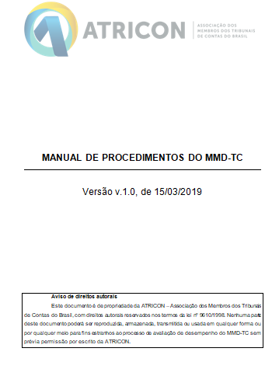
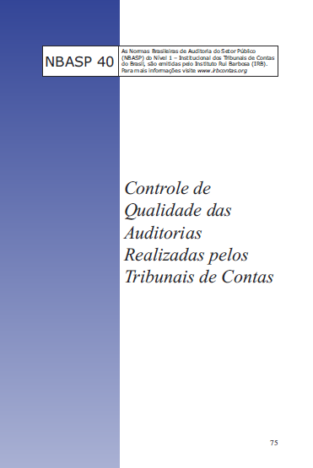

REFERENCIAIS PRINCIPAIS
Manual de procedimentos do MMD-TC Versão 1.0, de 15/03/2019.
Orientações do MMD-TC arrolados na Lista de Orientações do MMM-TC v.1.
Modelos do MMD-TC arrolados na Lista de Modelos do MMM-TC v.1.
NBASP 40 – Controle de Qualidade das Auditorias Realizadas pelos Tribunais de Contas.
Citado em 5.10.2 do MMD-TC Garantia de qualidade, “...realizada em conformidade com as regras definidas neste Manual e nas diretrizes constantes da NBASP 40...”.

Slide 44
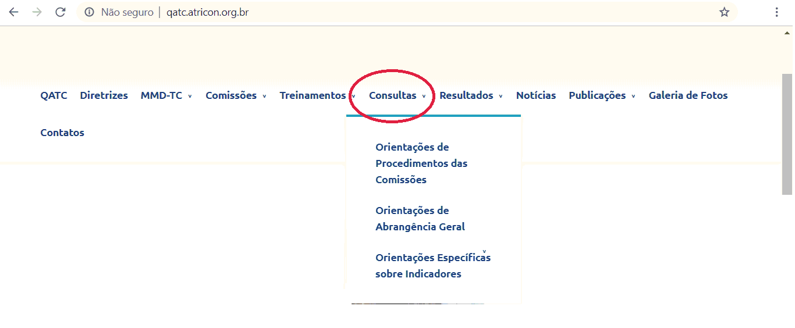
REFERENCIAIS PRINCIPAIS
Manual de procedimentos do MMD-TC Versão 1.0, de 15/03/2019.
Orientações do MMD-TC arrolados na Lista de Orientações do MMM-TC v.1.
Modelos do MMD-TC arrolados na Lista de Modelos do MMM-TC v.1.
NBASP 40 – Controle de Qualidade das Auditorias Realizadas pelos Tribunais de Contas.
I.ORIENTAÇÕES SOBRE PROCEDIMENTOS DAS COMISSÕES
II.ORIENTAÇÕES DE ABRANGÊNCIA GERAL SOBRE OS CRITÉRIOS DOS INDICADORES
III.ORIENTAÇÕES ESPECÍFICAS SOBRE OS CRITÉRIOS DOS INDICADORES

Slide 45

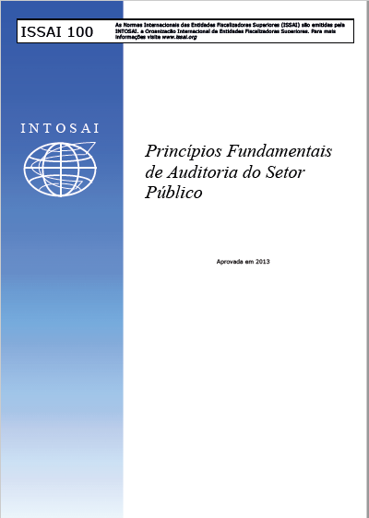
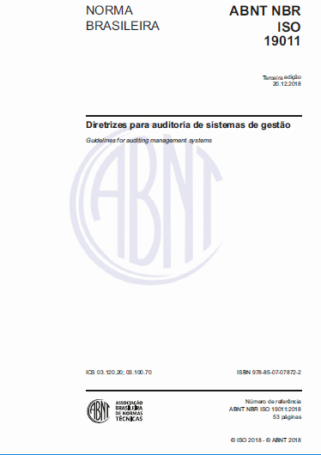
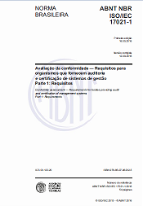
OUTROS REFERENCIAIS
NBASP 100 (ISSAI 100) - Princípios Fundamentais de Auditoria do Setor Público.
NBASP 200 (ISSAI 200) - Princípios Fundamentais de Auditoria Financeira.
NBASP 300 (ISSAI 300) - Princípios Fundamentais de Auditoria Operacional.
NBASP 400 (ISSAI 400) - Princípios Fundamentais de Auditoria de Conformidade
ABNT NBR ISO 19011:2018 - Diretrizes para auditorias em sistema de gestão.
ABNT NBR ISO/IEC 17021-1:2016 – Avaliação de conformidade – Requisitos para organismos de que fornecem auditoria e certificação de sistemas de gestão. Parte 1: Requisitos.

Slide 46
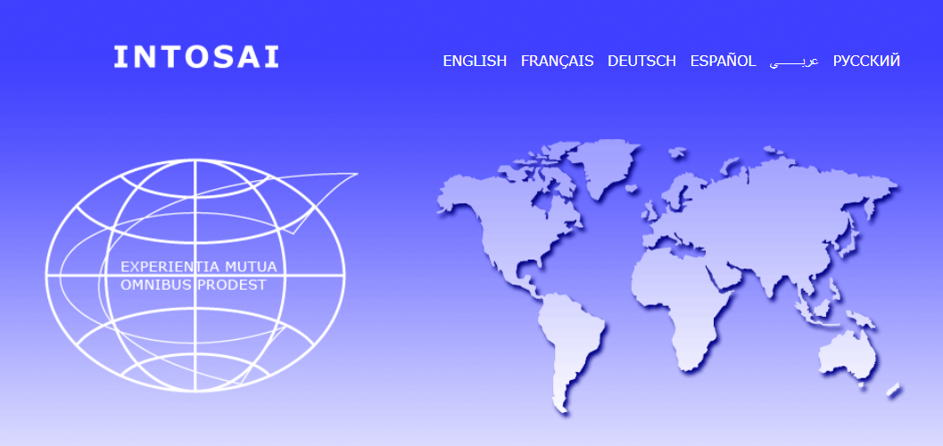

ORIGEM DOS REFERENCIAIS
INTOSAI – The International Organization of Supreme Audit Institutions (INTOSAI).
Organização Internacional de Entidades Fiscalizadoras Superiores. Organização autônoma, independente e apolítica.
Organização não-governamental com status consultivo especial no Conselho Económico e Social das Nações Unidas (ECOSOC).

Slide 47

ORIGEM DOS REFERENCIAIS
INTOSAI publica as ISSAI´s
NBASP baseadas nas ISSAI´s
Processos
Recursos
Estruturas
Sistemas
PESSOAS
Conforme NBASP nº12:
Liderança
Estratégia
Accountability
Cultura
Poder
Ética

Slide 48

ORIGEM DOS REFERENCIAIS
Plano estratégico 18-23
Visando:
Fortalecer o sistema TC
Controle de recursos
Cidadania
Estimular transparência
Garantir:
Representação
Defesa
Aperfeiçoamento
Integração
Concebe:
Programa de Qualidade e Agilidade dos TC - QATC

Slide 49

FINALIDADE DOS REFERENCIAIS
Uniformizar métodos de controle;
Atender características de jurisdição de cada corte de contas;
Coordenar a implantação de um sistema integrado de controle externo da administração pública;
Uniformizar procedimentos.
Visando:
Ação da Atricon para o aprimoramento do sistema, composto por:
Resoluções-Diretrizes, e
Marco da Medição de Desempenho dos Tribunais de Contas (MMD-TC), inspirado na Supreme Audit Institutions – Performance Measurement Framework – da Intosai.

Slide 50
FINALIDADE DOS REFERENCIAIS
Contribui para:
Fortalecer o sistema nacional de controle externo;
Harmonizar a atuação dos Tribunais de Contas;
Aprimorar a qualidade e a agilidade das avaliação de desempenho;
Valorizar o controle social;
Disponibilizar um padrão para implementação e avaliação.

Slide 51
FINALIDADE DOS REFERENCIAIS
MMD-TC
Regulamenta o processo de aplicação do Marco de Medição do Desempenho dos Tribunais de Contas – MMD-TC;
Garante a padronização, orientação, documentação, transparência e segurança das informações;
Cria bases para a certificação por organismo externo.
O MMD-TC é o mais importante documento
para a condução das avaliação de desempenho.

Slide 52
REFERENCIAIS
NBASP 40
Elementos do sistema de controle da qualidade.
Responsabilidades da liderança pela qualidade nos tribunais de contas.
Exigências éticas relevantes.
Condições para realização e continuidade dos trabalhos.
Recursos humanos.
Compromisso com o desempenho.
Monitoramento.
A NBASP 40 é citada no MMD-TC como documento para realizar a Garantia da Qualidade.

Slide 53
REFERENCIAIS
ISSAI 100
Abrange requisitos da auditoria do setor público no nível organizacional.
Fornece informações sobre:
- Propósito e a aplicabilidade;
- Contexto da auditoria;
- Elementos de auditoria;
- Princípios aplicáveis à auditoria.

Slide 54
REFERENCIAIS
NBASP Nível 1
Coletânea de documentos que inclui:
NBASP 10 – Independência dos Tribunais de Contas.
NBASP 12 – Valor e benefícios dos Tribunais de contas – Fazendo a diferença na vida dos cidadãos.
NBASP 20 – Transparência e accountability.
NBASP 30 – Gestão da ética pelos Tribunais de contas.
NBASP 40 – Controle de qualidade das auditorias realizadas pelos Tribunais de Contas.

Slide 55
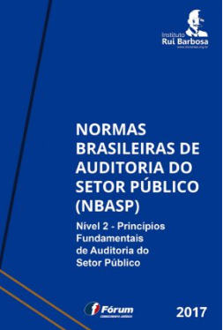
REFERENCIAIS
NBASP Nível 2
Coletânea de documentos que inclui:
NBASP 100 (ISSAI 100) Princípios fundamentais de auditoria do setor público.
NBASP 200 (ISSAI 200) Princípios fundamentais de auditoria financeira.
NBASP 300 (ISSAI 300) Princípios fundamentais de auditoria operacional.
NBASP 400 (ISSAI 400) Princípios fundamentais de auditoria de conformidade.

Slide 56
REFERENCIAIS
ABNT NBR ISO/IEC 17021-1:2016
Norma para organismos que fazem avaliação de sistemas de gestão.
Princípios e requisitos para a competência, coerência e imparcialidade de organismos que fornecem auditoria e certificação de todos os tipos de sistemas de gestão.
Ao atender esses requisitos garante-se que os organismos de certificação operaram a certificação de forma competente, consistente e imparcial, facilitando assim o reconhecimento destes organismos e a aceitação de suas certificações em nível nacional e internacional.

Slide 57
REFERENCIAIS
ABNT NBR ISO 19011:2018
Norma ISO sobre diretrizes para auditoria de sistemas de gestão.
Fornece orientação para organizações realizarem auditorias de variados escopos.
Convém que esta orientação seja adaptada conforme apropriado ao escopo, complexidade e dimensão do programa de auditoria.
Este documento pode também ser útil para auditorias externas conduzidas para outros fins que não a certificação de sistemas de gestão.

Slide 58
REFERENCIAIS
ABNT NBR ISO 19011:2018
Auditorias podem ser conduzidas em relação a uma gama de critérios, incluindo, mas não limitando-se a:
Requisitos definidos em uma ou mais normas de sistema de gestão;
Políticas e requisitos especificados por partes interessadas pertinentes;
Requisitos estatutários e regulamentares;
Um ou mais processos de sistema de gestão definidos pela organização ou outras partes;
Plano(s) relacionado(s) à provisão de saídas específicas de um sistema como, por ex.: plano de qualidade, de projeto, etc.).

Slide 59

REFORÇO
Recordando...
Em sua opinião, a avaliação feita pela comissão da Garantia da Qualidade pode ser entendida como uma auditoria?
Requisitos definidos em uma ou mais normas de sistema de gestão;
Políticas e requisitos especificados por partes interessadas pertinentes;
Requisitos estatutários e regulamentares;
Um ou mais processos de sistema de gestão definidos pela organização ou outras partes;
Plano(s) de sistema de gestão relacionado(s) à provisão de saídas específicas de um sistema de gestão (por exemplo, plano de qualidade, plano de projeto).

Slide 60
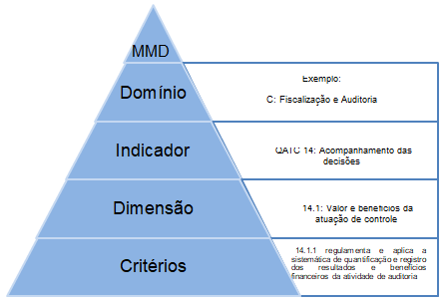
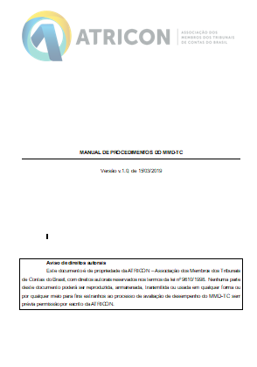
REFERENCIAIS
A estrutura do MMD-TC
Dividido em domínios, indicadores, dimensões e critérios.

Slide 61
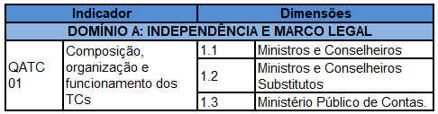
REFERENCIAIS
Domínio A
Independência e marco legal.

Slide 62
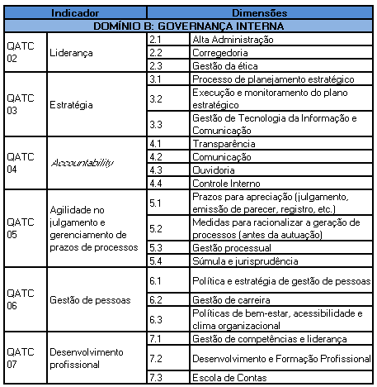
REFERENCIAIS
Domínio B
Governança interna.

Slide 63
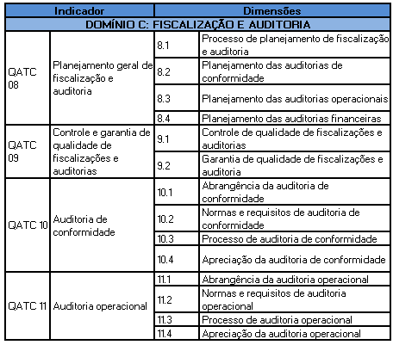
REFERENCIAIS
Domínio C
Fiscalização e auditoria.
Parte 1/2.

Slide 64
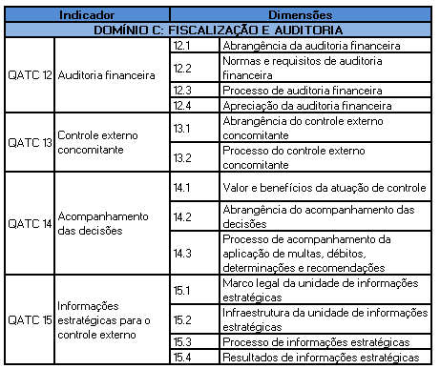
REFERENCIAIS
Domínio C
Fiscalização e auditoria.
Parte 2/2.

Slide 65
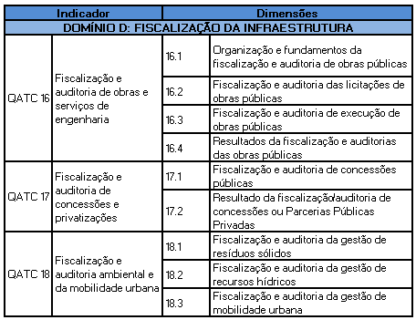
REFERENCIAIS
Domínio D
Fiscalização da infraestrutura e meio ambiente.

Slide 66
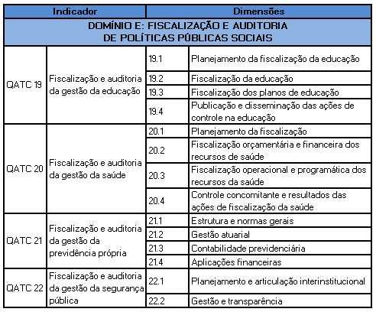
REFERENCIAIS
Domínio E
Fiscalização e auditoria de políticas públicas sociais.

Slide 67
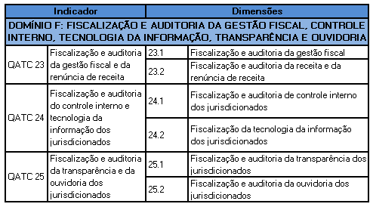
REFERENCIAIS
Domínio F – Fiscalização e auditoria da gestão fiscal, controle interno, tecnologia da informação, transparência e ouvidoria

Slide 68
• Terminologia
Professor José Ramalho
01 • Apresentação da FCAV e da parceria Fundação Vanzolini - Atricon
02 • Introdução
03 • Referenciais para a condução do programa de avaliação do MMD-TC
04 • Terminologia
05 • Princípios gerais de auditoria aplicáveis à avaliação do MMD-TC
06 • A preparação para uma auditoria
07 • A execução de uma auditoria
08 • Avaliação e aperfeiçoamento do processo de auditoria
09 • Competência e avaliação dos auditores
10 • Exercícios

Slide 69

TERMINOLOGIA
Vamos praticar um pouco?
Auditoria como ferramenta para a avaliação dos Tribunais
Converse com seu colega ao lado e depois liste quais devem ser os princípios de uma auditoria.

Slide 70
TERMINOLOGIA
Auditoria
“Processo sistemático, independente e documentado para obter evidência e avaliá-la objetivamente para determinar a extensão na qual os critérios de auditoria são atendidos.”
Fonte: NBR ISO 9000:2015 (modificada).
Auditoria
“Processo sistemático de obter e avaliar objetivamente evidências para determinar se as informações ou as condições reais de um objeto estão de acordo com critérios aplicáveis.”
Fonte: ISSAI 100.

Slide 71

TERMINOLOGIA
Objetivo e escopo da auditoria
O(s) objetivo(s) e o escopo da auditoria são inter-relacionados e devem ser considerados em conjunto. (ISSAI 3100)
Objetivo: Determinar se intervenções, programas e instituições estão operando em conformidade com os princípios de economicidade, eficiência e efetividade, bem como se há espaço para aperfeiçoamento. (ISSAI 300)
Escopo : Abrangência e limites de uma auditoria. (ISO 9000)

Slide 72

TERMINOLOGIA
Conformidade: Atendimento de um requisito.
Competência: Capacidade de aplicar conhecimento e habilidades para alcançar resultados pretendidos.
Requisito: Necessidade ou expectativa que é declarada, geralmente implícita ou obrigatória.
Risco: Efeito de incerteza (nos objetivos).

Slide 73
TERMINOLOGIA
Sistema: Conjunto de elementos inter-relacionados ou interativos.
Sistema de gestão: Conjunto de elementos inter-relacionados ou interativos de uma organização para estabelecer políticas, objetivos e processos para alcançar esses objetivos.
Eficácia: Extensão na qual as atividades planejadas são realizadas e os resultados planejados são alcançados.
Terminologia 2

Slide 74

TERMINOLOGIA
Economicidade
A economicidade foca em como a entidade avaliada consegue minimizar os custos dos recursos (insumos), levando em consideração a qualidade adequada destes.
A questão principal é: “Os recursos utilizados estão sendo disponibilizados tempestivamente, em quantidade e qualidade adequadas, e com o melhor preço?

Slide 75
TERMINOLOGIA
Eficiência
Foca em investigar se os recursos são utilizados de forma ótima ou satisfatória, ou se resultados iguais ou semelhantes em termos de quantidade, qualidade e prazo de entrega poderiam ser alcançados com menos recursos. A eficiência avalia a relação entre insumos e produtos.
Efetividade
Extensão na qual os objetivos das políticas públicas têm sido alcançados. Refere-se à relação entre metas ou objetivos de um lado, e os resultados de outro. A efetividade consiste: primeiro, em que medida os objetivos são cumpridos.

Slide 76
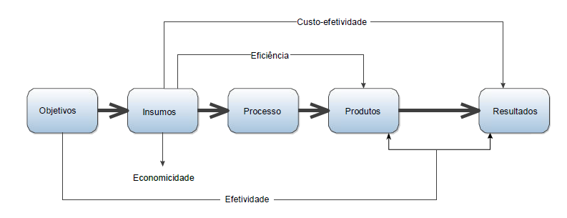
TERMINOLOGIA
Inter-relação da Economicidade, Eficiência e Efetividade
FONTE: ISSAI 3100

Slide 77
TERMINOLOGIA
Termos relativos ao MMD-TC
Domínio: Agrupamento de indicadores com temas correlatos no MMD-TC.
Não há agregação de pontuação nesse nível.
Indicador: Agrupamento de dimensões com temas correlatos no MMD-TC.
A pontuação de cada indicador resultará da conversão das pontuações das dimensões que a ele se vinculam e indicará objetivamente o nível de desempenho do TC nas respectivas áreas-chave.
MMD
Domínio
Indicador
Dimensão: Título que se dá ao agrupamento de critérios com temas correlatos no MMD-TC.
A pontuação de cada dimensão será definida em função do atendimento ou não dos critérios que a elas se vinculam.
Dimensão
Critérios
Critério: Conjunto de requisitos usados como referência para a avaliação dos TCs, elaborados com base em leis, regulamentos, diretrizes, normas, melhores práticas etc.

Slide 78
• Princípios gerais de auditoria aplicáveis
à avaliação do MMD-TC
Professor José Ramalho
01 • Apresentação da FCAV e da parceria Fundação Vanzolini - Atricon
02 • Introdução
03 • Referenciais para a condução do programa de avaliação do MMD-TC
04 • Terminologia
05 • Princípios gerais de auditoria aplicáveis à avaliação do MMD-TC
06 • A preparação para uma auditoria
07 • A execução de uma auditoria
08 • Avaliação e aperfeiçoamento do processo de auditoria
09 • Competência e avaliação dos auditores
10 • Exercícios

Slide 79
PRINCÍPIOS GERAIS DE AUDITORIA
APLICÁVEIS À AVALIAÇÃO DO MMD-TC
Exercício: Fato ou inferência
João, rapaz de 20 anos, mudou-se para São Paulo para fazer faculdade de medicina. Desde então, tem estudado muito, além de, à noite, cuidar de alguns pacientes do hospital universitário.
Na quinta-feira passada, João, voltando para casa, já bem cansado, envolveu-se em um acidente de trânsito. Por sorte, os danos nos veículos foram mínimos e ninguém se machucou. Mesmo assim, João decidiu descansar no dia seguinte.
Fato: algo que se constata diretamente, de modo indiscutível.
Inferência: algo que se admite, por dedução lógica a partir de outros fatos.

Slide 80
Exercício: Fato ou inferência
PRINCÍPIOS GERAIS DE AUDITORIA
APLICÁVEIS À AVALIAÇÃO DO MMD-TC
1. João mora em São Paulo?
( ) – Sim ( ) – Provavelmente sim ( ) – Provavelmente não ( ) – Não ( ) – Não se sabe
2. João é estudante de medicina?
( ) – Sim ( ) – Provavelmente sim ( ) – Provavelmente não ( ) – Não ( ) – Não se sabe
3. João trabalha no hospital universitário?
( ) – Sim ( ) – Provavelmente sim ( ) – Provavelmente não ( ) – Não ( ) – Não se sabe
4. Na sexta-feira passada, João estava cansado?
( ) – Sim ( ) – Provavelmente sim ( ) – Provavelmente não ( ) – Não ( ) – Não se sabe
5. O carro de João sofreu danos mínimos?
( ) – Sim ( ) – Provavelmente sim ( ) – Provavelmente não ( ) – Não ( ) – Não se sabe
6. João faltou às aulas no dia seguinte ao acidente?
( ) – Sim ( ) – Provavelmente sim ( ) – Provavelmente não ( ) – Não ( ) – Não se sabe
João, rapaz de 20 anos, mudou-se para São Paulo para fazer faculdade de medicina. Desde então, tem estudado muito, além de, à noite, cuidar de alguns pacientes do hospital universitário.
Na quinta-feira passada, João, voltando para casa, já bem cansado, envolveu-se em um acidente de trânsito. Por sorte, os danos nos veículos foram mínimos e ninguém se machucou. Mesmo assim, João decidiu descansar no dia seguinte.

Slide 81
PRINCÍPIOS GERAIS DE AUDITORIA
APLICÁVEIS À AVALIAÇÃO DO MMD-TC
Exercício 2 - Fato ou inferência
Em visita ao Tribunal de Contas XX, foram observados os seguintes fatos :
O planejamento estratégico apresentado tem por volta de 5 indicadores é disponibilizado impresso no TC ficando disponível ao público externo. É refeito a cada 2 anos de maneira a não ficar desatualizado. Perguntado sobre aplicação de medidas corretivas do código de ética, o TC informou que nunca precisou pois nunca ocorreram violações ao mesmo. A pesquisa de jurisprudência por meio de busca textual pode ser feita na planilha de excel que contém o resumo de todos os processos. Possui procedimentos de trabalho que são instruídos sempre que entra um novo servidor para trabalhar no TC. Todos têm conhecimento dos riscos do negócio, o que pode ser facilmente comprovado em entrevistas com os profissionais. Está instalado em área da secretaria das cidades de onde utiliza a excelente infraestrutura, que inclui restaurantes, geradores de eletricidade e conjunto de no breaks que garantem a não interrupção das atividades por falta de energia. Os servidores recém admitidos acompanham as atividades dos servidores mais antigos como parte do programa de ambientação.

Slide 82
PRINCÍPIOS GERAIS DE AUDITORIA
APLICÁVEIS À AVALIAÇÃO DO MMD-TC
Exercício 2 - Fato ou inferência
2.2.1 - O planejamento anual das atividades de correição contém metas e indicadores e se baseia em avaliação de riscos
1. O Planejamento Estratégico do Tribunal atende número de indicadores?
( ) – Sim ( ) – Provavelmente sim ( ) – Provavelmente não ( ) – Não ( ) – Não se sabe
Em visita ao Tribunal de Contas XX, foram observados os seguintes fatos :
O planejamento estratégico apresentado tem por volta de 5 indicadores é disponibilizado impresso no TC ficando disponível ao público externo. É refeito a cada 2 anos de maneira a não ficar desatualizado. Perguntado sobre aplicação de medidas corretivas do código de ética, o TC informou que nunca precisou pois nunca ocorreram violações ao mesmo. A pesquisa de jurisprudência por meio de busca textual pode ser feita na planilha de excel que contém o resumo de todos os processos. Possui procedimentos de trabalho que são instruídos sempre que entra um novo servidor para trabalhar no TC. Todos têm conhecimento dos riscos do negócio, o que pode ser facilmente comprovado em entrevistas com os profissionais. Está instalado em área da secretaria das cidades de onde utiliza a excelente infraestrutura, que inclui restaurantes, geradores de eletricidade e conjunto de no breaks que garantem a não interrupção das atividades por falta de energia. Os servidores recém admitidos acompanham as atividades dos servidores mais antigos como parte do programa de ambientação.

Slide 83
PRINCÍPIOS GERAIS DE AUDITORIA
APLICÁVEIS À AVALIAÇÃO DO MMD-TC
Exercício 2 - Fato ou inferência
3.1.6 – Disponibilização do planejamento estratégico para público externo...
2. O Tribunal cria dificuldades para disponibilizar o planejamento estratégico?
( ) – Sim ( ) – Provavelmente sim ( ) – Provavelmente não ( ) – Não ( ) – Não se sabe
Em visita ao Tribunal de Contas XX, foram observados os seguintes fatos :
O planejamento estratégico apresentado tem por volta de 5 indicadores é disponibilizado impresso no TC ficando disponível ao público externo. É refeito a cada 2 anos de maneira a não ficar desatualizado. Perguntado sobre aplicação de medidas corretivas do código de ética, o TC informou que nunca precisou pois nunca ocorreram violações ao mesmo. A pesquisa de jurisprudência por meio de busca textual pode ser feita na planilha de excel que contém o resumo de todos os processos. Possui procedimentos de trabalho que são instruídos sempre que entra um novo servidor para trabalhar no TC. Todos têm conhecimento dos riscos do negócio, o que pode ser facilmente comprovado em entrevistas com os profissionais. Está instalado em área da secretaria das cidades de onde utiliza a excelente infraestrutura, que inclui restaurantes, geradores de eletricidade e conjunto de no breaks que garantem a não interrupção das atividades por falta de energia. Os servidores recém admitidos acompanham as atividades dos servidores mais antigos como parte do programa de ambientação.

Slide 84
PRINCÍPIOS GERAIS DE AUDITORIA
APLICÁVEIS À AVALIAÇÃO DO MMD-TC
Exercício 2 - Fato ou inferência
3.1.5 – O Planejamento estratégico apresenta continuidade entre o vigente e o anterior.
3. O planejamento estratégico de longo prazo foi apresentado?
( ) – Sim ( ) – Provavelmente sim ( ) – Provavelmente não ( ) – Não ( ) – Não se sabe
Em visita ao Tribunal de Contas XX, foram observados os seguintes fatos :
O planejamento estratégico apresentado tem por volta de 5 indicadores é disponibilizado impresso no TC ficando disponível ao público externo. É refeito a cada 2 anos de maneira a não ficar desatualizado. Perguntado sobre aplicação de medidas corretivas do código de ética, o TC informou que nunca precisou pois nunca ocorreram violações ao mesmo. A pesquisa de jurisprudência por meio de busca textual pode ser feita na planilha de excel que contém o resumo de todos os processos. Possui procedimentos de trabalho que são instruídos sempre que entra um novo servidor para trabalhar no TC. Todos têm conhecimento dos riscos do negócio, o que pode ser facilmente comprovado em entrevistas com os profissionais. Está instalado em área da secretaria das cidades de onde utiliza a excelente infraestrutura, que inclui restaurantes, geradores de eletricidade e conjunto de no breaks que garantem a não interrupção das atividades por falta de energia. Os servidores recém admitidos acompanham as atividades dos servidores mais antigos como parte do programa de ambientação.

Slide 85
PRINCÍPIOS GERAIS DE AUDITORIA
APLICÁVEIS À AVALIAÇÃO DO MMD-TC
Exercício 2 - Fato ou inferência
2.3.6 – Adota medidas corretivas em caso de violação do Código (de Ética)
4. O Tribunal tem no seu Código de Ética medidas corretivas para aplicar em caso de violação?
( ) – Sim ( ) – Provavelmente sim ( ) – Provavelmente não ( ) – Não ( ) – Não se sabe
Em visita ao Tribunal de Contas XX, foram observados os seguintes fatos :
O planejamento estratégico apresentado tem por volta de 5 indicadores é disponibilizado impresso no TC ficando disponível ao público externo. É refeito a cada 2 anos de maneira a não ficar desatualizado. Perguntado sobre aplicação de medidas corretivas do código de ética, o TC informou que nunca precisou pois nunca ocorreram violações ao mesmo. A pesquisa de jurisprudência por meio de busca textual pode ser feita na planilha de excel que contém o resumo de todos os processos. Possui procedimentos de trabalho que são instruídos sempre que entra um novo servidor para trabalhar no TC. Todos têm conhecimento dos riscos do negócio, o que pode ser facilmente comprovado em entrevistas com os profissionais. Está instalado em área da secretaria das cidades de onde utiliza a excelente infraestrutura, que inclui restaurantes, geradores de eletricidade e conjunto de no breaks que garantem a não interrupção das atividades por falta de energia. Os servidores recém admitidos acompanham as atividades dos servidores mais antigos como parte do programa de ambientação.

Slide 86
PRINCÍPIOS GERAIS DE AUDITORIA
APLICÁVEIS À AVALIAÇÃO DO MMD-TC
Exercício 2 - Fato ou inferência
5.4.2 – Dispõe de sistema informatizado que proporcione a pesquisa de jurisprudência por meio de busca textual em toda base de dados, contemplando pesquisa livre e pesquisa direcionada
5. O Tribunal dispõe de sistema informatizado para pesquisa de jurisprudência?
( ) – Sim ( ) – Provavelmente sim ( ) – Provavelmente não ( ) – Não ( ) – Não se sabe
Em visita ao Tribunal de Contas XX, foram observados os seguintes fatos :
O planejamento estratégico apresentado tem por volta de 5 indicadores é disponibilizado impresso no TC ficando disponível ao público externo. É refeito a cada 2 anos de maneira a não ficar desatualizado. Perguntado sobre aplicação de medidas corretivas do código de ética, o TC informou que nunca precisou pois nunca ocorreram violações ao mesmo. A pesquisa de jurisprudência por meio de busca textual pode ser feita na planilha de excel que contém o resumo de todos os processos. Possui procedimentos de trabalho que são instruídos sempre que entra um novo servidor para trabalhar no TC. Todos têm conhecimento dos riscos do negócio, o que pode ser facilmente comprovado em entrevistas com os profissionais. Está instalado em área da secretaria das cidades de onde utiliza a excelente infraestrutura, que inclui restaurantes, geradores de eletricidade e conjunto de no breaks que garantem a não interrupção das atividades por falta de energia. Os servidores recém admitidos acompanham as atividades dos servidores mais antigos como parte do programa de ambientação.

Slide 87
PRINCÍPIOS GERAIS DE AUDITORIA
APLICÁVEIS À AVALIAÇÃO DO MMD-TC
Exercício 2 - Fato ou inferência
4.3.2 – A Ouvidoria possui estrutura física e de pessoal própria, distinta do gabinete do ouvidor
6. A Ouvidoria possui estrutura física própria?
( ) – Sim ( ) – Provavelmente sim ( ) – Provavelmente não ( ) – Não ( ) – Não se sabe
Em visita ao Tribunal de Contas XX, foram observados os seguintes fatos :
O planejamento estratégico apresentado tem por volta de 5 indicadores é disponibilizado impresso no TC ficando disponível ao público externo. É refeito a cada 2 anos de maneira a não ficar desatualizado. Perguntado sobre aplicação de medidas corretivas do código de ética, o TC informou que nunca precisou pois nunca ocorreram violações ao mesmo. A pesquisa de jurisprudência por meio de busca textual pode ser feita na planilha de excel que contém o resumo de todos os processos. Possui procedimentos de trabalho que são instruídos sempre que entra um novo servidor para trabalhar no TC. Todos têm conhecimento dos riscos do negócio, o que pode ser facilmente comprovado em entrevistas com os profissionais. Está instalado em área da secretaria das cidades de onde utiliza a excelente infraestrutura, que inclui restaurantes, geradores de eletricidade e conjunto de no breaks que garantem a não interrupção das atividades por falta de energia. Os servidores recém admitidos acompanham as atividades dos servidores mais antigos como parte do programa de ambientação.

Slide 88
PRINCÍPIOS GERAIS DE AUDITORIA
APLICÁVEIS À AVALIAÇÃO DO MMD-TC
Independência;
Julgamento, devido zelo e ceticismo;
Controle de qualidade;
Gerenciamento de equipes e habilidades;
Risco de auditoria;
Materialidade;
Documentação;
Comunicação.
Qual é a fonte deste conjunto de princípios?

Slide 89
PRINCÍPIOS GERAIS DE AUDITORIA
APLICÁVEIS À AVALIAÇÃO DO MMD-TC
ISO 19011
Ética e Independência;
Julgamento, devido zelo e ceticismo;
Controle de qualidade;
Gerenciamento de equipes e habilidades;
Risco de auditoria;
Materialidade;
Documentação;
Comunicação.
Integridade;
Apresentação justa;
Devido cuidado profissional;
Confidencialidade;
Independência;
Abordagem baseada em evidência;
Abordagem baseada em risco.
ISSAI 100
Observe a semelhança com a norma ISO 19011

Slide 90
PRINCÍPIOS GERAIS DE AUDITORIA
APLICÁVEIS À AVALIAÇÃO DO MMD-TC
Ética e Independência;
Julgamento, devido zelo e ceticismo;
Controle de qualidade;
Gerenciamento de equipes e habilidades;
Risco de auditoria;
Materialidade;
Documentação;
Comunicação.
ÉTICA E INDEPENDÊNCIA
Cumprir exigências éticas relevantes.
Ser independente.
Princípios éticos incorporados ao comportamento profissional do auditor (políticas etc.).
ISSAI 100
Devem manter-se independentes, de modo que os relatórios sejam imparciais e sejam vistos como tal pelos usuários.

Slide 91
PRINCÍPIOS GERAIS DE AUDITORIA
APLICÁVEIS À AVALIAÇÃO DO MMD-TC
Ética e Independência;
Julgamento, devido zelo e ceticismo;
Controle de qualidade;
Gerenciamento de equipes e habilidades;
Risco de auditoria;
Materialidade;
Documentação;
Comunicação.
JULGAMENTO, DEVIDO ZELO E CETICISMO PROFISSIONAIS
Manter comportamento profissional apropriado,
Aplicar ceticismo profissional e julgamento profissional
Exercer devido zelo ao longo de toda a auditoria.
ISSAI 100
Ceticismo profissional significa manter distanciamento profissional e uma atitude alerta e questionadora quando avalia a suficiência e adequação da evidência obtida ao longo da auditoria. Também significa manter a mente aberta e receptiva a pontos de vista e argumentos.

Slide 92
PRINCÍPIOS GERAIS DE AUDITORIA
APLICÁVEIS À AVALIAÇÃO DO MMD-TC
Ética e Independência;
Julgamento, devido zelo e ceticismo;
Controle de qualidade;
Gerenciamento de equipes e habilidades;
Risco de auditoria;
Materialidade;
Documentação;
Comunicação.
CONTROLE DE QUALIDADE
Realizar a auditoria em conformidade com as normas profissionais de controle de qualidade.
ISSAI 100
Os procedimentos de controle de qualidade devem abranger questões tais como a direção, a revisão e a supervisão do processo de auditoria e a necessidade de consulta a fim de alcançar decisões em assuntos difíceis e controversos.

Slide 93
PRINCÍPIOS GERAIS DE AUDITORIA
APLICÁVEIS À AVALIAÇÃO DO MMD-TC
Ética e Independência;
Julgamento, devido zelo e ceticismo;
Controle de qualidade;
Gerenciamento de equipes e habilidades;
Risco de auditoria;
Materialidade;
Documentação;
Comunicação.
GERENCIAMENTO DE EQUIPES E HABILIDADES
Os auditores devem possuir ou ter acesso às habilidades necessárias.
Isso inclui, coletivamente para os membros da equipe, a compreensão e a experiência prática acerca do tipo de auditoria que está sendo realizada, a familiaridade com as normas e a legislação aplicáveis, entendimento das operações da entidade e habilidade e experiência para exercer o julgamento profissional.
ISSAI 100

Slide 94
PRINCÍPIOS GERAIS DE AUDITORIA
APLICÁVEIS À AVALIAÇÃO DO MMD-TC
Ética e Independência;
Julgamento, devido zelo e ceticismo;
Controle de qualidade;
Gerenciamento de equipes e habilidades;
Risco de auditoria;
Materialidade;
Documentação;
Comunicação.
RISCO DA AUDITORIA
Gerenciar os riscos de fornecer um relatório que seja inadequado nas circunstâncias da auditoria.
Executar procedimentos para reduzir ou administrar o risco de chegar a conclusões inadequadas.
ISSAI 100
Reconhecer que as limitações inerentes a todas as auditorias significam que uma auditoria nunca pode fornecer absoluta certeza da condição objeto.

Slide 95
PRINCÍPIOS GERAIS DE AUDITORIA
APLICÁVEIS À AVALIAÇÃO DO MMD-TC
Ética e Independência;
Julgamento, devido zelo e ceticismo;
Controle de qualidade;
Gerenciamento de equipes e habilidades;
Risco de auditoria;
Materialidade;
Documentação;
Comunicação.
MATERIALIDADE
Considerar a materialidade durante todo o processo de auditoria.
Uma questão pode ser julgada material se o seu conhecimento é susceptível de influenciar as decisões dos usuários previstos.
Uma questão também pode ser material por causa do contexto em que ela ocorre.
ISSAI 100

Slide 96

PRINCÍPIOS GERAIS DE AUDITORIA
APLICÁVEIS À AVALIAÇÃO DO MMD-TC
Ética e Independência;
Julgamento, devido zelo e ceticismo;
Controle de qualidade;
Gerenciamento de equipes e habilidades;
Risco de auditoria;
Materialidade;
Documentação;
Comunicação.
ISSAI 100
DOCUMENTAÇÃO
Preparar documentação de auditoria suficientemente detalhada para fornecer uma compreensão clara do trabalho realizado, da evidência obtida e da conclusões alcançadas.

Slide 97

PRINCÍPIOS GERAIS DE AUDITORIA
APLICÁVEIS À AVALIAÇÃO DO MMD-TC
Ética e Independência;
Julgamento, devido zelo e ceticismo;
Controle de qualidade;
Gerenciamento de equipes e habilidades;
Risco de auditoria;
Materialidade;
Documentação;
Comunicação.
COMUNICAÇÃO
Estabelecer uma comunicação eficaz durante todo o processo de auditoria.
Incluir a obtenção de informação relevante para a auditoria e a disponibilização oportuna de observações e achados de auditoria à administração e aos responsáveis pela governança durante o trabalho.
ISSAI 100

Slide 98
PRINCÍPIOS GERAIS DE AUDITORIA
APLICÁVEIS À AVALIAÇÃO DO MMD-TC
ISO 19011
Integridade;
Apresentação justa;
Devido cuidado profissional;
Confidencialidade;
Independência;
Abordagem baseada em evidência;
Abordagem baseada em risco.

Slide 99


PRINCÍPIOS GERAIS DE AUDITORIA
APLICÁVEIS À AVALIAÇÃO DO MMD-TC
Integridade: Fundamento do profissionalismo
ISO 19011
Integridade;
Apresentação justa;
Devido cuidado profissional;
Confidencialidade;
Independência;
Abordagem baseada em evidência;
Abordagem baseada em risco.
Este item aborda questões de idoneidade da equipe de auditores, bem como as características de cada um (honestidade, responsabilidade, dedicação), executando as auditorias de forma correta, mantendo a imparcialidade e sem desigualdades, observando inclusive possíveis influências por parte dos auditados.

Slide 100
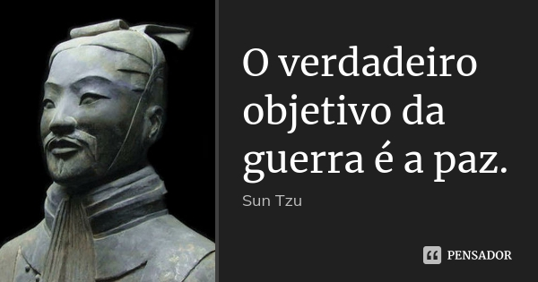
PRINCÍPIOS GERAIS DE AUDITORIA
APLICÁVEIS À AVALIAÇÃO DO MMD-TC
ISO 19011
Integridade;
Apresentação justa;
Devido cuidado profissional;
Confidencialidade;
Independência;
Abordagem baseada em evidência;
Abordagem baseada em risco.
Apresentação justa: Obrigação de reportar com veracidade e exatidão
Trata da importância de apresentar as conclusões das auditorias de forma verdadeiras e objetivas, levando em consideração também a necessidade de registrar possíveis problemas de divergência de opiniões no momento da auditoria. Outra questão é sobre a comunicação do auditor, que deve ser clara e objetiva.

Slide 101

PRINCÍPIOS GERAIS DE AUDITORIA
APLICÁVEIS À AVALIAÇÃO DO MMD-TC
ISO 19011
Integridade;
Apresentação justa;
Devido cuidado profissional;
Confidencialidade;
Independência;
Abordagem baseada em evidência;
Abordagem baseada em risco.
Devido cuidado profissional: Aplicação de diligência e julgamento na avaliação dos tribunais.
Refere-se a agilidade em que o auditor deve aplicar a auditoria e a responsabilidade envolvida em fazer os seus julgamentos. Deve-se trabalhar com diplomacia durante as auditorias, agindo de forma cautelosa para obter a confiança dos clientes e demais partes interessadas.

Slide 102

PRINCÍPIOS GERAIS DE AUDITORIA
APLICÁVEIS À AVALIAÇÃO DO MMD-TC
ISO 19011
Integridade;
Apresentação justa;
Devido cuidado profissional;
Confidencialidade;
Independência;
Abordagem baseada em evidência;
Abordagem baseada em risco.
Confidencialidade: Segurança de informação, por ex.
Menciona sobre a importância da discrição que os auditores devem ter para proteger as informações obtidas das atividades executadas e também da preservação para que estas não sejam usadas de forma inapropriada e/ou para ganhos pessoais tanto para o auditor quanto para o auditado.

Slide 103

PRINCÍPIOS GERAIS DE AUDITORIA
APLICÁVEIS À AVALIAÇÃO DO MMD-TC
Imparcialidade e objetividade perante as conclusões da auditoria, de forma que possam realizar as atividades de forma livre e não tendenciosa.
Para isso é fundamental que os auditores mantenham objetividade durante todo o processo e que, em caso de auditoria interna, não realizem as auditorias nos mesmos locais de suas funções, para garantir que as conclusões sejam baseadas somente nas evidências identificadas.
ISO 19011
Integridade;
Apresentação justa;
Devido cuidado profissional;
Confidencialidade;
Independência;
Abordagem baseada em evidência;
Abordagem baseada em risco.
Independência: Base para a imparcialidade da avaliação de desempenho e objetividade das conclusões.

Slide 104

PRINCÍPIOS GERAIS DE AUDITORIA
APLICÁVEIS À AVALIAÇÃO DO MMD-TC
Para se alcançar um processo de auditoria sistematizado, de forma que todas as auditorias sejam confiáveis e com reprodutibilidade, é essencial que seja baseado em um método planejado e racional.
As evidências devem ser possíveis de serem verificadas, geralmente baseadas nas informações disponíveis no momento da auditoria, e a amostragem de análise deve ser coerente com a auditoria, a fim de garantir a confiabilidade das conclusões obtidas.
ISO 19011
Integridade;
Apresentação justa;
Devido cuidado profissional;
Confidencialidade;
Independência;
Abordagem baseada em evidência;
Abordagem baseada em risco.
Abordagem baseada em evidência: Método racional para alcançar conclusões da avaliação de desempenho confiáveis e reprodutíveis em um processo sistemático.

Slide 105

PRINCÍPIOS GERAIS DE AUDITORIA
APLICÁVEIS À AVALIAÇÃO DO MMD-TC
A mentalidade de risco é essencial para se conseguir uma gestão eficaz. O conceito de mentalidade de risco, inclui, por exemplo, realizar ações preventivas para eliminar não conformidades potenciais, analisar quaisquer não conformidades que ocorram e tomar ação para prevenir recorrências que sejam apropriadas aos efeitos de qualquer desvio.
Uma organização precisa planejar e implementar ações para abordar riscos e oportunidades. A abordagem de riscos e oportunidades estabelece uma base para a eficácia, para conseguir resultados melhorados e para a prevenção de efeitos negativos.
ISO 19011
Integridade;
Apresentação justa;
Devido cuidado profissional;
Confidencialidade;
Independência;
Abordagem baseada em evidência;
Abordagem baseada em risco.
Abordagem baseada em risco: Avaliação de desempenho que considera riscos e oportunidades.

Slide 106
• A preparação para uma auditoria
Professor José Ramalho
01 • Apresentação da FCAV e da parceria Fundação Vanzolini - Atricon
02 • Introdução
03 • Referenciais para a condução do programa de avaliação do MMD-TC
04 • Terminologia
05 • Princípios gerais de auditoria aplicáveis à avaliação do MMD-TC
06 • A preparação para uma auditoria
07 • A execução de uma auditoria
08 • Avaliação e aperfeiçoamento do processo de auditoria
09 • Competência e avaliação dos auditores
10 • Exercícios

Slide 107
A PREPARAÇÃO PARA UMA AUDITORIA
1) Escolher a abordagem
Orientada a resultados, que avalia se os objetivos de resultados ou de produtos foram atingidos como planejados ou se os programas e serviços estão funcionando como pretendido;
Requisito conforme a ISSAI 3000:
O auditor deve escolher uma abordagem de auditoria orientada a resultados, problemas ou sistemas, ou uma combinação destas. (ISSAI 3000/40)
Orientada a problemas, que examina, verifica e analisa as causas de problemas específicos ou desvios em relação aos critérios;
Orientada a sistemas, que examina o adequado funcionamento dos sistemas de gestão.

Slide 108
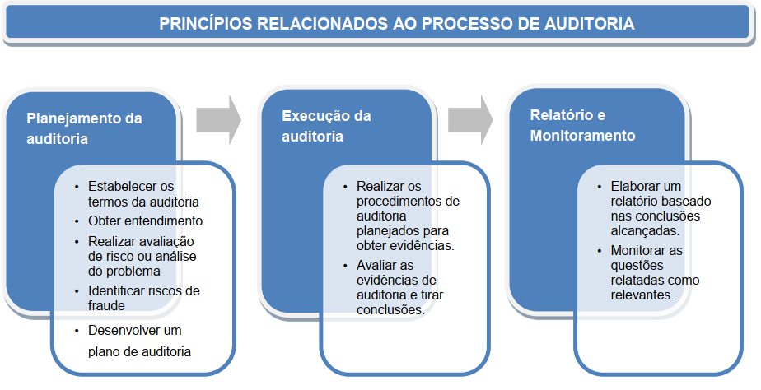
A PREPARAÇÃO PARA UMA AUDITORIA
2a) Planejar a auditoria
(RECOMENDAÇÕES DA
ISSAI 100)
ISSAI 100
Termos da auditoria claramente estabelecidos. (ASSEGURAR)
Natureza da entidade ou do programa a ser auditado. (ENTENDER)
Risco ou problemas, e revisá-los, em resposta aos achados de auditoria. (ANALISAR)
Riscos de fraude relevantes para os objetivos da auditoria (IDENTIFICAR E AVALIAR)
Condução de uma maneira eficiente e eficaz. (ASSEGURAR)

Slide 109
A PREPARAÇÃO PARA UMA AUDITORIA
2b) Planejar a auditoria
RECOMENDAÇÕES DA
ABNT NBR ISO 19011:18
ABNT NBR ISO 19011:2018
Objetivos do programa (ESTABELECER)
Riscos e oportunidades do programa (DETERMINAR E AVALIAR)
Programa (ESTABELECER)
Papeis e responsabilidades (DETERMINAR)
Competências (ASSEGURAR)
Extensão do programa (ESTABELECER)
Recursos do programa (DETERMINAR)

Slide 110

A PREPARAÇÃO PARA UMA AUDITORIA
• Estabelecimento dos objetivos e do programa
Objetivos direcionam o planejamento e a realização das auditorias.
Exemplos de objetivos:
Contribuir para a melhoria do Tribunal;
Atender a requisitos de partes interessadas;
Verificar conformidade com requisitos contratuais;
Obter confiança na capacidade do Tribunal em atender aos requisitos.

Slide 111

A PREPARAÇÃO PARA UMA AUDITORIA
• Estabelecimento dos objetivos e do programa
Exemplos de fatores que influem nos objetivos
Necessidades e expectativas de partes interessadas;
Características de requisitos para processos, produtos, serviços e projetos;
Requisitos do sistema auditado;
Necessidades de avaliação provedores externos;
Nível de desempenho e nível de maturidade dos sistemas de gestão do auditado;
Riscos e oportunidades identificados para o auditado;
Resultados de auditorias anteriores.

Slide 112
A PREPARAÇÃO PARA UMA AUDITORIA
Determinando e avaliando riscos e oportunidades
São exemplos de riscos à auditoria:
riscos no planejamento da auditoria;
riscos de falta de recursos para a auditoria;
riscos na seleção da equipe de auditoria;
risco à comunicação;
riscos à implementação da auditoria;
riscos ao controle de informação documentada;
riscos ao monitoramento, análise crítica e melhoria do programa de auditorias;
riscos de falta cooperação do auditado e de indisponibilidade de evidência.
Convém que as pessoas que gerenciam o programa de auditorias identifiquem e apresentem os riscos e oportunidades podem estar associados ao programa de auditorias.

Slide 113
A PREPARAÇÃO PARA UMA AUDITORIA
Estabelecendo o programa de auditoria.
Papéis e responsabilidades da pessoa que gerencia o programa de auditoria.
Competência das pessoas que gerenciam o programa de auditoria.
Estabelecendo a extensão do programa de auditoria.
Determinando recursos do programa de auditoria.
Preparação

Slide 114
• A execução de uma auditoria
Professor José Ramalho
01 • Apresentação da FCAV e da parceria Fundação Vanzolini - Atricon
02 • Introdução
03 • Referenciais para a condução do programa de avaliação do MMD-TC
04 • Terminologia
05 • Princípios gerais de auditoria aplicáveis à avaliação do MMD-TC
06 • A preparação para uma auditoria
07 • A execução de uma auditoria
08 • Avaliação e aperfeiçoamento do processo de auditoria
09 • Competência e avaliação dos auditores
10 • Exercícios

Slide 115
A EXECUÇÃO DE UMA AUDITORIA
ISSAI 100
49 - Evidência de auditoria para o relatório de auditoria.
50 - Avaliar as evidências e tirar conclusões.
51 - Elaborar um relatório baseado nas conclusões.

Slide 116
A EXECUÇÃO DE UMA AUDITORIA
Adicionalmente em outras ISSAI´s:
(ISSAI 3000 - 86) - Documentação da Auditoria.
(ISSAI 30 - 10) - Valores Éticos.
(ISSAI 3100 - 85) - Julgamento e ceticismo profissional.
(ISSAI 3100 - 91) - Fraudes.
ISSAI 3000:
O auditor deve exercer julgamento e ceticismo profissionais e analisar as questões a partir de diferentes perspectivas, mantendo uma atitude aberta e objetiva em relação aos vários pontos de vista e argumentos. (ISSAI 3000/68)

Slide 117

A EXECUÇÃO DE UMA AUDITORIA
Quais são os 2 I´s e os 3 C´s do Comportamento ético?
ISSAI 30 – COMPORTAMENTO ÉTICO
Conforme a ISSAI 30, são 5 os valores fundamentais para o comportamento ético.
Integridade
Independência e Objetividade
Competência
Comportamento Profissional
Confidencialidade e Transparência

Slide 118

A EXECUÇÃO DE UMA AUDITORIA
Conforme ABNT NBR ISO 19011:18
O início: A reunião de abertura e a abordagem ao auditado;
Esclarecimento dos papeis de guias e observadores;
Comunicações durante uma auditoria;
Acesso e análise crítica de informações em uma auditoria;
Outras formas de coletar e verificar informações;
A geração de constatações da auditoria;
A determinação das conclusões da auditoria;
A reunião de encerramento;
Preparo e distribuição do relatório;
Atividades de acompanhamento pós auditoria.

Slide 119

A EXECUÇÃO DE UMA AUDITORIA
Conforme ABNT NBR ISO 19011:18
O início da auditoria: A reunião de abertura e a abordagem ao auditado;
Apresentar a equipe e suas funções;
Confirmar com todos os participantes o plano de trabalho;
Assegurar que todas as atividades planejadas possam ser realizadas.
Outros participantes (Cuidado);
Arranjos diversos como horário, deslocamentos, etc.
Recursos;
Reforçar confidencialidade e sigilo;
Outras atividades que possam impactar.

Slide 120

A EXECUÇÃO DE UMA AUDITORIA
Conforme ABNT NBR ISO 19011:18
Esclarecimento dos papeis de guias e observadores;
Auxiliar os auditores na identificação de pessoas para entrevistas;
Arranjar acesso a locais específicos;
Assegurar que as regras para acesso, segurança e confidencialidade, entre outras sejam conhecidas e respeitadas;
Esclarecer ou auxiliar, quando necessário.
Não convém que interfiram na auditoria. É importante deixar isso claro na reunião de abertura para evitar ter que solicitar que os observadores não estejam presentes durante alguma atividade.

Slide 121

A EXECUÇÃO DE UMA AUDITORIA
Adaptado da norma ABNT NBR ISO 19011:18
Comunicações durante uma auditoria;
Equipe de auditoria se comunique sobre o progresso da avaliação ;
Redistribuir o trabalho na equipe avaliadora, se necessário;
Líder comunicar periodicamente o progresso;
Evidência durante a auditoria que sugira um risco imediato e significativo;
Indicação que os objetivos da auditoria não são alcançados, (se ocorrer)
Mudanças no planejamento, se necessário;

Slide 122

A EXECUÇÃO DE UMA AUDITORIA
Adaptado da norma ABNT NBR ISO 19011:18
Acesso e análise crítica de informações em uma auditoria;
Métodos : Conforme objetivo, escopo, critério, duração, local, etc.
Onde , quando e como acessar informações;
Alteração no método, se necessário;
Analisar informações visando :
Concluir (ou não) pela conformidade do sistema, com os critérios de auditoria;
Reunir informações para apoiar as atividades da auditoria.
Dificuldade de acesso a informação: Rever a viabilidade de continuar.

Slide 123

A EXECUÇÃO DE UMA AUDITORIA
Adaptado da norma ABNT NBR ISO 19011:18
Métodos para colecionar informações incluem, entre outros:
Entrevistas:
Entrevistar pessoas em níveis e funções diversas;
Entrevistar durante o expediente normal e no local de trabalho;
Pôr a pessoa entrevistada à vontade durante a entrevista;
Explicar ao auditado a razão para a entrevista e anotação que fizer;
Iniciar com assuntos abertos, por exemplo, solicitando que a pessoa descreva sumariamente suas funções e atividades;
Evitar perguntas que influenciem as respostas;
Resumir e revisar os resultados da entrevista com a pessoa entrevistada;
Agradecer às pessoas entrevistadas pela participação e cooperação.

Slide 124

A EXECUÇÃO DE UMA AUDITORIA
Adaptado da norma ABNT NBR ISO 19011:18
Métodos para colecionar informações incluem, entre outros (cont.):
Observação de atividades:
Buscar relevância e representatividade das amostras;
Qual é o requisito ?
Como investigar?
O que olhar ?
Quanto tempo persistir em um tópico ?
Existe um desvio a ser reportado?
Análise crítica de informações documentadas.
A informação documentada é adequada aos requisitos?
A informação documentada é coerente com a prática?
Aquilo que está estabelecido na informação documentada é eficaz?

Slide 125

A EXECUÇÃO DE UMA AUDITORIA
Conforme ABNT NBR ISO 19011:18
Outras formas de coletar e verificar informações;
Além da informação documentada:
O que é dito:
O que é observado:
Usar o julgamento para o grau de confiança da informação apresentada
Registrar Constatações

Slide 126

A EXECUÇÃO DE UMA AUDITORIA
Conforme ABNT NBR ISO 19011:18
A geração de constatações de auditoria;
Avaliar a evidência em relação aos critérios de auditoria;
Conformidade ou não conformidade (atendimento ao requisito);
Registrar desvios;
Classificar;
Conversar com o auditado para obter reconhecimento.
Empenhar-se o máximo para solucionar se ocorrer opinião divergente.

Slide 127

A EXECUÇÃO DE UMA AUDITORIA
Adaptado da norma ABNT NBR ISO 19011:18
A determinação das conclusões de auditoria;
Extensão das conformidades em relação aos critérios;
Implementação eficaz de ações corretivas (se aplicável);
Alcance dos objetivos da auditoria;
Base para a elaboração do relatório.

Slide 128

A EXECUÇÃO DE UMA AUDITORIA
Adaptado da norma ABNT NBR ISO 19011:18
A reunião de encerramento;
Apresentar as constatações e conclusões da auditoria;
Adequar a linguagem a o público;
Incluir os responsáveis pelos processos auditados;
Outros participantes e/ou partes interessadas.
Se aplicável:
Informar que o processo é baseado em amostragem;
Fazer considerações sobre tratamento de apontamentos.

Slide 129

A EXECUÇÃO DE UMA AUDITORIA
Conforme ABNT NBR ISO 19011:18
Preparo e distribuição do relatório de auditoria.
Toda identificação: TC auditado, amostra, métodos, etc.
Considerações sobre a amostragem;
Pontos do MMD-TC não atendidos;
Boas práticas identificadas;
Conclusões.

Slide 130
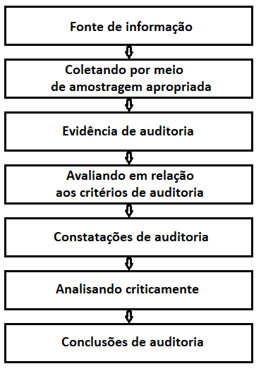
A EXECUÇÃO DE UMA AUDITORIA
A sequência conforme a norma ABNT NBR ISO 19011:18.

Slide 131

BOAS PRÁTICAS A SEREM CONSIDERADAS NA AUDITORIA
Coletar informações sempre com foco na:
Materialidade da informação;
Representatividade da informação;
Suficiência da informação;
Atender às regras de amostragem da OT MMD-TC nº 03/2019 (Comissão de Garantia da Qualidade).

Slide 132

BOAS PRÁTICAS A SEREM CONSIDERADAS NA AUDITORIA
Interpretar os critérios de avaliação, sempre considerando:
O contexto em que se encontra o critério de avaliação:
Domínio
Indicador
Dimensão
O valor que o critério de avaliação foca;
O fim que o critério busca.
Em caso de divergência de interpretação, buscar o consenso em bases razoáveis e a confirmação junto à Comissão de Coordenação Geral.

Slide 133

BOAS PRÁTICAS A SEREM CONSIDERADAS NA AUDITORIA
Manter e reter informações documentadas sempre nos locais e segundo os procedimentos indicados pela Atricon;
Nunca manter cópias de informações em máquina ou arquivo pessoal;
NUNCA comentar informações ou resultados fora do círculo das pessoas autorizadas;
Preencher todos os campos de informação da planilha de avaliação, assim como dos modelos utilizados, inclusive os não aplicáveis.

Slide 134
BOAS PRÁTICAS A SEREM CONSIDERADAS NA AUDITORIA
Convém que a auditoria e a amostragem sejam conduzidas pelo auditor;
No caso de recusas, convém ser polido, mas persistir;
Convém ter em conta sempre os objetivos da auditoria;
Convém comunicar dificuldades ao auditor líder e ao representante do auditado;
Convém buscar evidências sobre o funcionamento dos requisitos do sistema e não somente problemas ou não conformidades;
Convém verificar se as instruções são disponíveis e se as pessoas as conhecem;
Convém sempre procurar comprovação das respostas verbais;
Convém, após perguntar, ouvir as respostas sem desviar a atenção do auditado;
Convém evitar auditar em local apartado do ambiente de trabalho do auditado.

Slide 135
BOAS PRÁTICAS A SEREM CONSIDERADAS NA AUDITORIA
Convém desenvolver a capacidade de selecionar o que é importante; tentar ver tudo implica em não ver nada ou ser superficial;
Convém não entrar em discussões desnecessárias; caso o clima fique difícil, convém manter a calma;
Se perceber que errou, convém não resistir a corrigir sua decisão;
Quando a quantidade de informações for suficiente convém encerrar a investigação;
Convém não confiar na memória: anotar tudo que for relevante;
As evidências nem sempre levam à certeza de conformidade ou não conformidade; há situações intermediárias que exigem julgamento aprimorado;
Em geral, o auditor receberá apoio do auditado, porém...
Não receber apoio é uma evidência a verificar se sua presença ou não é desejada ou é encarada como com potencial para ver algo...

Slide 136
O RELATÓRIO DA AUDITORIA
NÃO ESQUECER A ISSAI 100:
49 - Evidência de auditoria para o relatório de auditoria.
50 - Avaliar as evidências e tirar conclusões.
51 - Elaborar um relatório baseado nas conclusões.

Slide 137
UMA ÚLTIMA RECOMENDAÇÃO
Por que convém não dar orientações para o auditado:
Isso vai contra o princípio da independência da equipe de auditoria;
A orientação pode ser tida como comando, levando o auditado a acatá-la mesmo não concordando com ela;
A orientação pode soar com o quebra da confidencialidade: “se o auditor diz isso, porque viu em algum lugar; então, vai também divulgar meus problemas ou soluções para outros!”
A equipe de auditoria pode não ter domínio completo sobre os fatos e os objetivos daquele TC em particular. A orientação pode não dar certo;
A responsabilidade pelo sistema é do auditado e não do auditor;

Slide 138
• Avaliação e aperfeiçoamento
do processo de auditoria
Professor José Ramalho
01 • Apresentação da FCAV e da parceria Fundação Vanzolini - Atricon
02 • Introdução
03 • Referenciais para a condução do programa de avaliação do MMD-TC
04 • Terminologia
05 • Princípios gerais de auditoria aplicáveis à avaliação do MMD-TC
06 • A preparação para uma auditoria
07 • A execução de uma auditoria
08 • Avaliação e aperfeiçoamento do processo de auditoria
09 • Competência e avaliação dos auditores
10 • Exercícios

Slide 139
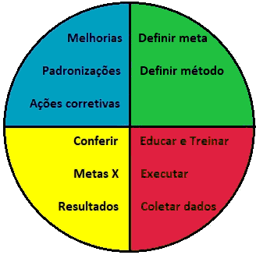
AVALIAÇÃO E APERFEIÇOAMENTO
CICLO PDCA
O ciclo PDCA é uma ferramenta para promover a melhoria contínua dos processos utilizando quatro ações: planejar (plan), fazer (do), checar (check) e agir (act).
Este ciclo cobre todas as etapas da gestão e aperfeiçoamento de um processo.
Muitas das atividades como a criação do primeiro referencial, as diversas melhoria no MMD-TC, e outras já feitas pela Atricon, são etapas de um PDCA.

Slide 140
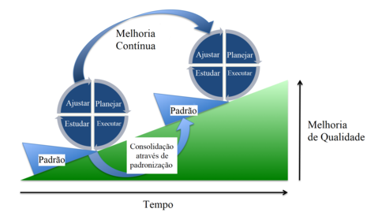
AVALIAÇÃO E APERFEIÇOAMENTO
CICLO PDCA
O ciclo PDCA é um método interativo, por isso não faz sentido ser utilizado uma vez só.
- A ideia é que “rode-se” o PDCA sempre, para que o ciclo de melhoria seja contínuo.

Slide 141
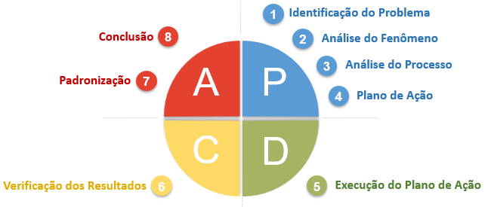
AVALIAÇÃO E APERFEIÇOAMENTO
O CICLO PDCA ATRICON
ACT
Ações de melhoria
Melhora de resultados de um ciclo para o outro
PLAN
Criação do conceito de avaliação
Desenvolvimento do MMD-TC
Contratação do organismo de certificação
CHECK
Análise e avaliação dos dados
DO
Treinamento das comissões
Avaliações

Slide 142
AVALIAÇÃO E APERFEIÇOAMENTO
Gerenciando (Aperfeiçoando) o programa
Objetivos das avaliações de desempenho no programa;
Análise dos relatórios de avaliação de desempenho;
Análise da eficácia das ações tomadas;
Distribuir os relatórios de avaliação de desempenho;
Necessidade de auditorias de acompanhamento;
Considerar também, quando apropriado:
Comunicar resultados da avaliação de desempenho e melhores práticas a outras áreas, e
Verificar se os desvios encontrados podem implicar outros processos.
Adicionalmente:
Propor melhorias em decorrência das lições aprendidas.

Slide 143

AVALIAÇÃO E APERFEIÇOAMENTO
Convém que a(s) pessoa(s) que gerencia(m) o programa de auditoria assegure(m) a avaliação de:
Se os agendamentos estão sendo cumpridos e se os objetivos do programa de auditoria estão sendo alcançados;
Desempenho dos membros da equipe de auditoria, incluindo o líder da equipe de auditoria e os especialistas;
Capacidade das equipes de auditoria de implementar o plano de auditoria;
Feedback para auditados, auditores, especialistas e outras partes interessadas pertinentes;
Suficiência e adequação de informação documentada em todo o processo de auditoria.

Slide 144

AVALIAÇÃO E APERFEIÇOAMENTO
Convém que a análise crítica do programa de auditoria considere:
Resultados e tendências do monitoramento do programa;
Conformidade com os processos do programa de auditoria e informação documentada pertinente;
Necessidades e expectativas em evolução de partes interessadas;
Registros do programa de auditoria;
Métodos novos ou alternativos de auditoria;
Métodos novos ou alternativos para avaliar auditores;
Eficácia de ações para abordar os riscos e oportunidades e questões internas e externas associadas ao programa;
Questões de confidencialidade e segurança de informação relativas ao programa de auditoria.

Slide 145
• Competência e avaliação dos auditores
Professor José Ramalho
01 • Apresentação da FCAV e da parceria Fundação Vanzolini - Atricon
02 • Introdução
03 • Referenciais para a condução do programa de avaliação do MMD-TC
04 • Terminologia
05 • Princípios gerais de auditoria aplicáveis à avaliação do MMD-TC
06 • A preparação para uma auditoria
07 • A execução de uma auditoria
08 • Avaliação e aperfeiçoamento do processo de auditoria
09 • Competência e avaliação dos auditores
10 • Exercícios

Slide 146

COMPETÊNCIA E AVALIAÇÃO DOS AUDITORES
COMPETÊNCIA:
Tamanho, natureza, complexidade dos processos a ser auditados;
Métodos para auditar;
Tipos e níveis de riscos e oportunidades abordados;
Objetivos e extensão do programa de auditoria;
Incerteza de alcançar os objetivos de auditoria;
Outros requisitos impostos por partes interessadas pertinentes, onde apropriado.

Slide 147

COMPETÊNCIA E AVALIAÇÃO DOS AUDITORES
CONSIDERAR:
Comportamento pessoal,
Capacidade para aplicar conhecimento e habilidades,
Saber ouvir,
Treinamentos,
Experiência de auditoria, avaliações ou similar.
Avaliar em relação as necessidades do programa de avaliação de desempenho e seus objetivos.
IMPORTANTE
Não é necessário que cada auditor na equipe de auditoria tenha a mesma competência.
A competência global da equipe necessita ser suficiente para alcançar os objetivos da auditoria.

Slide 148

COMPETÊNCIA E AVALIAÇÃO DOS AUDITORES
COMPORTAMENTO PESSOAL:
Ético = Justo, verdadeiro, sincero, honesto e discreto;
Mente aberta = Disposto a considerar ideias ou pontos de vista alternativos;
Diplomático = Sensível ao lidar com pessoas;
Observador = Observar ativamente o ambiente físico e as atividades;
Perceptivo = Estar consciente e ser capaz de entender situações;
Versátil = Capaz de prontamente se adaptar a diferentes situações;
Tenaz = Persistente focado em alcançar objetivos;
Decisivo = Capaz de alcançar conclusões em tempo hábil com base em raciocínio lógico e análise;
Autoconfiante = Capaz de agir e funcionar independentemente enquanto interage eficazmente com outros;
Firme = Capaz de atuar responsavelmente e eticamente, mesmo não sendo sempre popular e possa resultar em desacordo ou confrontação;
Flexível = Ser disposto a aprender com situações;
Culto = Observador e respeitoso com a cultura do auditado;
Colaborativo = Capaz de interagir eficazmente com outros, incluindo os membros da equipe de auditoria e com os auditados.

Slide 149

COMPETÊNCIA E AVALIAÇÃO DOS AUDITORES
Conhecimentos e habilidades necessárias ao auditor
Princípios, processos e métodos de auditoria.
Referencial normativo MMD-TC.
Conhecimento da organização a ser auditada e seu contexto.
Conhecimento e habilidades específicos para a jurisdição do auditado incluindo terminologia legal e específica dos TC e demais requisitos regulamentares e estatutários aplicáveis.
Princípios, métodos e técnicas para identificar e avaliar os riscos e oportunidades.

Slide 150
• Exercícios
Professor Leopoldo
01 • Apresentação da FCAV e da parceria Fundação Vanzolini - Atricon
02 • Introdução
03 • Referenciais para a condução do programa de avaliação do MMD-TC
04 • Terminologia
05 • Princípios gerais de auditoria aplicáveis a avaliação do MMD-TC
06 • A preparação para uma auditoria
07 • A execução de uma auditoria
08 • Avaliação e aperfeiçoamento do processo de auditoria
09 • Competência e avaliação dos auditores
10 • Exercícios

Slide 151
Paulo H. Bertolini
Gerente de Novos Produtos e Cursos de Atualização
E-mail: paulo.bertolini@vanzolinicert.org.br
Fone: (11) 3913-7134
Celular: (11) 98456-1111

